Slide 1


Chào mừng các em đến với tiết Tiếng Việt - Lớp 2
Notes:
Bài giảng thiết kế bởi: Hương Thảo - tranthao121006@gmail.com

Slide 2


Bài
29
Cánh cửa nhớ bà
Notes:
Bài giảng thiết kế bởi: Hương Thảo - tranthao121006@gmail.com

Slide 3


Tiết 4

Slide 4


Nói và
nghe

Slide 5

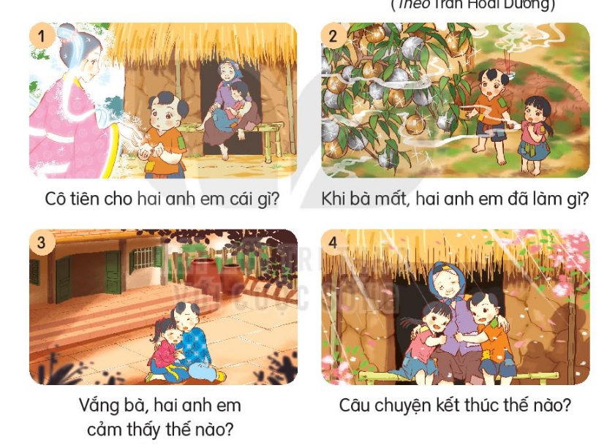
Dựa vào tranh và câu hỏi gợi ý, đoán nội dung của từng tranh
Bà cháu

Slide 6
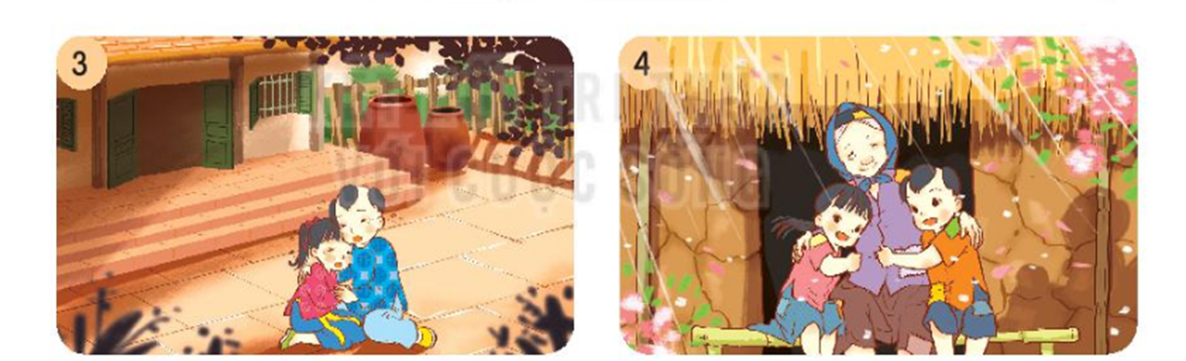
Cảnh nhà ba bà cháu, cô tiên cho hai anh em một cái gì đó.
Bà mất, hai anh em bên mộ bà, có cây đào sai quả bên cạnh.
Ngôi nhà của hai anh em đã khang trang hơn nhưng hai anh em vẫn rất buồn.
Bà trở về với hai anh em, nhà lại nghèo như xưa nhưng bà cháu rất vui.

Slide 7
2.Nghe kể chuyện
Bà cháu

Slide 8


Slide 9
3.Chọn kể 1- 2 đoạn của câu chuyện theo tranh
Bà cháu

Slide 10



TRÒ CHƠI HỘP QUÀ BÍ MẬT
Gift box secret game

Slide 11











Slide 12









1. Cô tiên cho hai anh em cái gì?
Cô tiên cho hai anh em một hạt đào.
Thả tim
GO HOME

Slide 13
2. Khi bà mất hai anh em đã làm gì?
Hai anh em đem hạt đào gieo bên mộ bà.
Vỗ tay
GO HOME

Slide 14
3. Vắng bà, hai anh em cảm thấy thế nào?
Hai anh em ngày càng buồn bã vì nhớ bà.
Thả tim
GO HOME

Slide 15
4. Câu chuyện kết thúc như thế nào?
Bà xuất hiện, dang tay ôm hai đứa cháu hiếu thảo vào lòng.
Vỗ tay
GO HOME

Slide 16
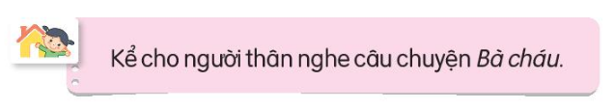

Slide 17
Định hướng học tập tiếp theo

